Slide 1
ФГБОУ «Орлёнок» Начальная школа-детский сад пгт Новомихайловский Туапсинский район
«Духовно-интеллектуальное воспитание и развитие младших школьников на основе лингводидактического подхода»
Консультация для педагогов
Шульгина Елена Викторовна
преподаватель

Slide 2
1 Актуальность лингводидактического подхода в духовно-интеллектуальном воспитании и развитии младших школьников 2 Определение понятия духовности 3 Возможности проектной деятельности 4 Использование обучающих компьютерных программ 5 Итоги, Результат - Развитие важных черт характера личности - Формирование филологического мышления учащихся - Развитие познавательных функций психики учащихся
Цель: расширить объём знаний педагогов по духовно-интеллектуальному воспитанию и развитию младших школьников через изучение английского языка

Slide 3
Духовный кризис. Образование – основа духовности
Концептуальное обоснование духовно-интеллектуального воспитания младших школьников базируется на идее проявленности духовности в языке как родовом человеческом свойстве. Воспитание духовности опирается на интеллектуальное развитие обучающихся, детерминированное возрастными особенностями внимания, восприятия, воображения, памяти и мышления.
Духовно-интеллектуальное воспитание младшего школьника в учебном процессе – это педагогическое взаимодействие учителя и обучающегося по овладению познавательными процессами, направленными на самообразование в качестве духовного приближения к истине. Данный процесс включает две составляющие : духовно-интеллектуальное развитие ребёнка и соответствующее обучение в качестве технологического аспекта. Показателем духовно-интеллектуального становления младших школьников является их языковое развитие, что обусловило опору на лингводидактический подход в учебном процессе

Slide 4
Духовное воспитание и лингводидактика
Духовное воспитание есть педагогический процесс становления экзистенциальных ценностей, есть воспитание смысла жизни ребёнка. Это воспитание должно опираться на интеллектуальное воспитание, т.е. развитие педагогом психических познавательных процессов ребёнка , среди которых важнейшими являются : внимание, восприятие, воображение, память, мышление, в связи с чем мы говорим о духовно-интеллектуальном воспитании как о едином целостном процессе.
При этом основным фактором духовно-интеллектуального воспитания выступает познавательный интерес, который, «поднявшись» до своего высшего уровня, т.е. до познавательной потребности, обеспечивает трансформацию собственной интеллектуальной деятельности школьника в смыслообразующую для него деятельность, что является проявлением духовности учащегося.
Одним из основных педагогических средств духовно-интеллектуального воспитания учащихся выступает лингводидактика, так как язык (как родной, так и иностранный) является непреходящим носителем духовности и интеллекта для человека, начиная с раннего онтогенеза.
Содержание и процесс духовно-интеллектуального воспитания младших школьников ориентируется на активизацию языкового ресурса, развитие душевности ребёнка, его способностей к сопереживанию, становлению системы абсолютных ценностей , формированию умений и навыков познавательной деятельности, способности к креативности, к принятию нестандартных решений.

Slide 5
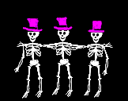
Метод проектной деятельности, использование обучающих компьютерных программ – это и повышение мотивации к изучению языка, и возможность проявить творческие способности, идеи ребёнка, а также применить полученные знания на практике.
Проекты с использованием
-ИЗО и ручного труда,
- музыки и песен,
- хореографии,
- физической активности,
- драматизации
Мультимедийные технологии
(мультимедиа - много сред: текст, звук, видео)
Позволяют в яркой, интересной форме овладевать основными способами общения: говорением, чтением, аудированием, письмом. Так происходит повышение уровня мотивации, качества знаний учащихся, рост профессиональной компетенции учителя

Slide 6
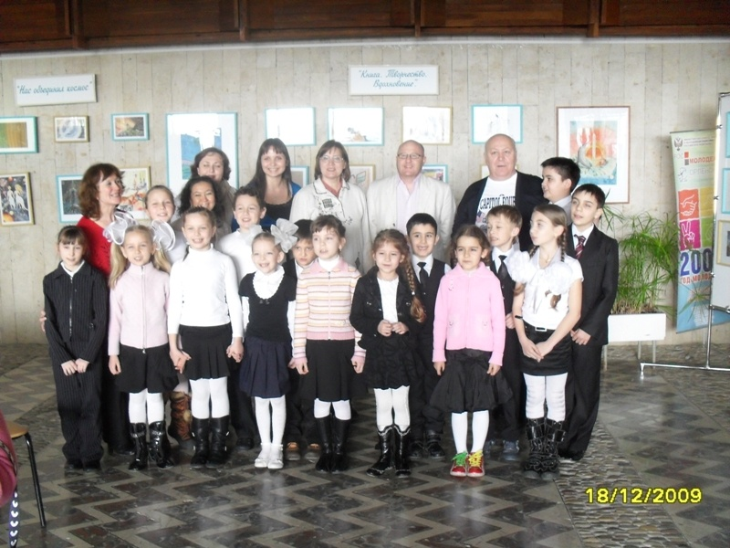
В марте 2010 состоялась встреча учащихся 1-4 классов нашей школы со старшим преподавателем при посольстве США в Москве Джоном Сильвером и преподавателями школы «ACCESS» в компьютерном классе ДКиС во время связи «on line» со школьниками из Белфаста (Великобритании)

Slide 7
Мастер-класс для родителей учащихся 4 класса.

Slide 8
Сказка «The Wolf and the seven kids»

Slide 9
В гостях у Мисс Чэттер .Описание внешности.

Slide 10
Урок здоровья. Советы доктора Хелса

Slide 11
Актуализация новых знаний .Рекомендации по режиму дня

Slide 12
Вот он, праздничный стол!

Slide 13
Гостеприимство «мухи-именницы» не знает границ

Slide 14
Развитие важных черт характера личности
Знание иностранного языка есть результат большого личного труда учащегося.
Процесс изучения английского языка способствует развитию таких черт характера, как:
-целеустремлённость
-терпение
-настойчивость
-усидчивость
-аккуратность
-самостоятельность
Кроме того, изучение И.Я. Уже в этот период способствует развитию специфической ведущей деятельности подросткового возраста – межличностного общения.
Происходит развитие культуры умственного труда, осознание общечеловеческих ценностей стран изучаемого языка и родной страны, происходит знакомство с нравственно-этическими традициями в обществе, вопросами современной морали, накапливается информация практически обо всём.

Slide 15
Формирование филологи-ческого мышления детей
-Развитие интереса к истории изучаемого языка -его связи с другими языками мира, родным языком
-к парадоксальным и занимательным языковым явлениям,
-к «секретам» интерпретации художественного текста,
-к языковым играм.
Овладение И.Я. расширяет фоновые знания школьников, т.е. кругозор

Slide 16
Развитие познавательных функций психики учащихся
Мнемотехника, т.е. разные приёмы запоминания:
Произвольные и непроизвольные,
Механические и логические,
Непосредственные и опосредованные (через опорные сигналы.
Интеллектуальные функции анализа и синтеза
Таким образом совершенствуется отвлечённое мышление

